Slide 1
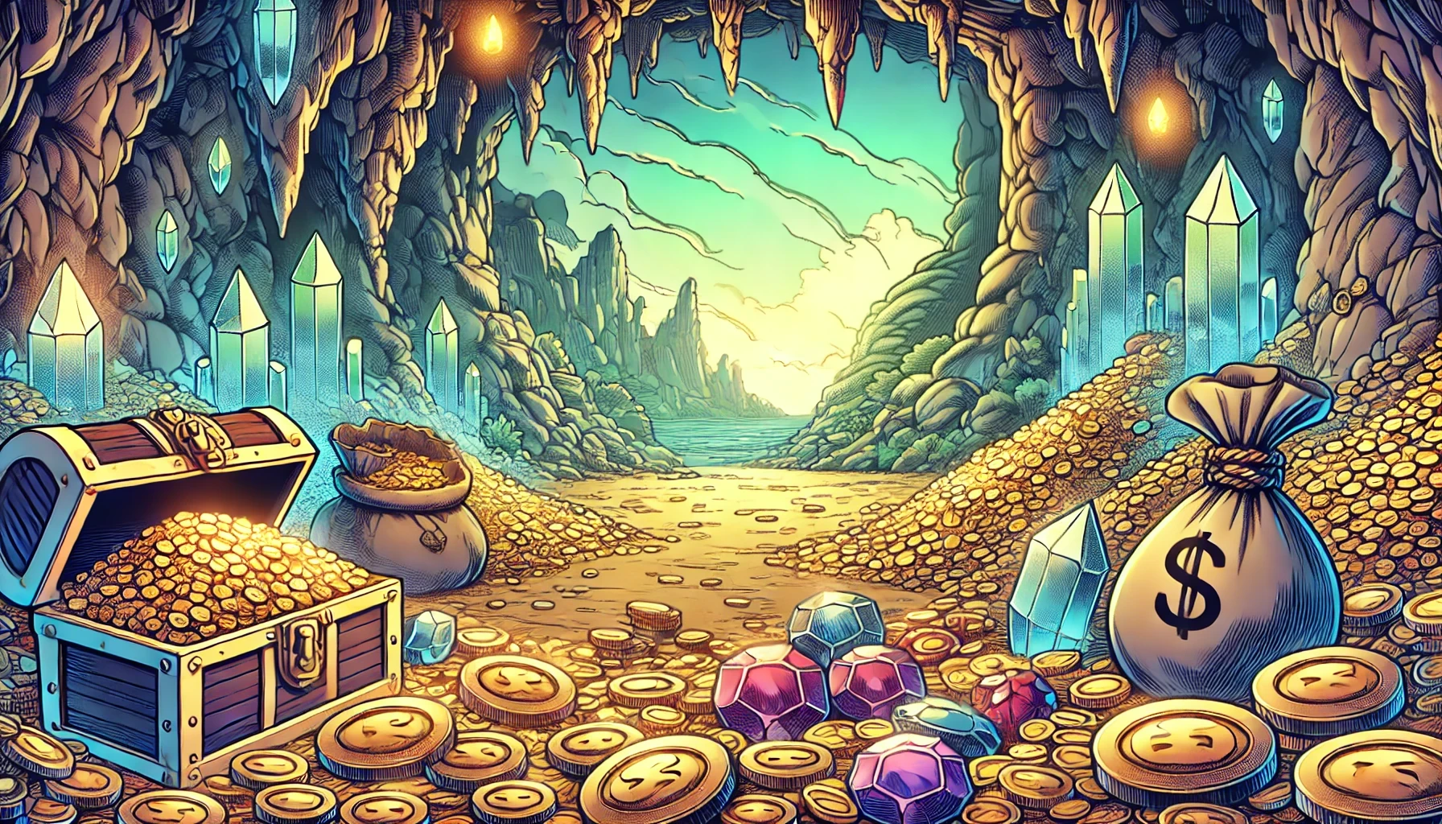



Slide 2
Ziel und Motivation
Textbasiertes Browsergame | Einfach umzusetzen und braucht keine aufwendigen Grafiken
Vorbild: Legend of green Dragon | Aufgabe eines Wettbewerbes und weil ich das Spiel bereits kenne
Klassisches Fantasy Rollenspiel | Nach dem Vorbild, nur weiter ausgebaut und weil ich es ♥
Umsetzung in React | Weil es auch auf der Arbeit genutzt wird und ich so mehr Übung bekomme
Für Web, Desktop und Mobile | Es soll für alle spielbar sein, vielleicht kann ich damit etwas verdienen?

Slide 3
Core Features
Der Spieler bewegt sich per Klick von Ort zu Ort.
An jedem Ort kann per Button mit der Umgebung interagiert werden
Der Spieler wird stärker, um am Ende des Kapitels einen Endgegner zu besiegen. Danach fängt er neu mit dem nächsten Kapitel an.
Ziel ist es den blauen Drachen zu finden und die Bedrohung abzuwehren

Slide 4
Game Features
Bewegung durch eine abwechslungsreiche Welt
Erstellung eines eigenen Charakters mit vielen Rassen/Völkern
Events und Quests erzählen eine Geschichte
Kampfsystem, mit Einfluss durch Items, Buffs und Werten
Crafting, Lifeskills und Housing (nice to have)

Slide 5
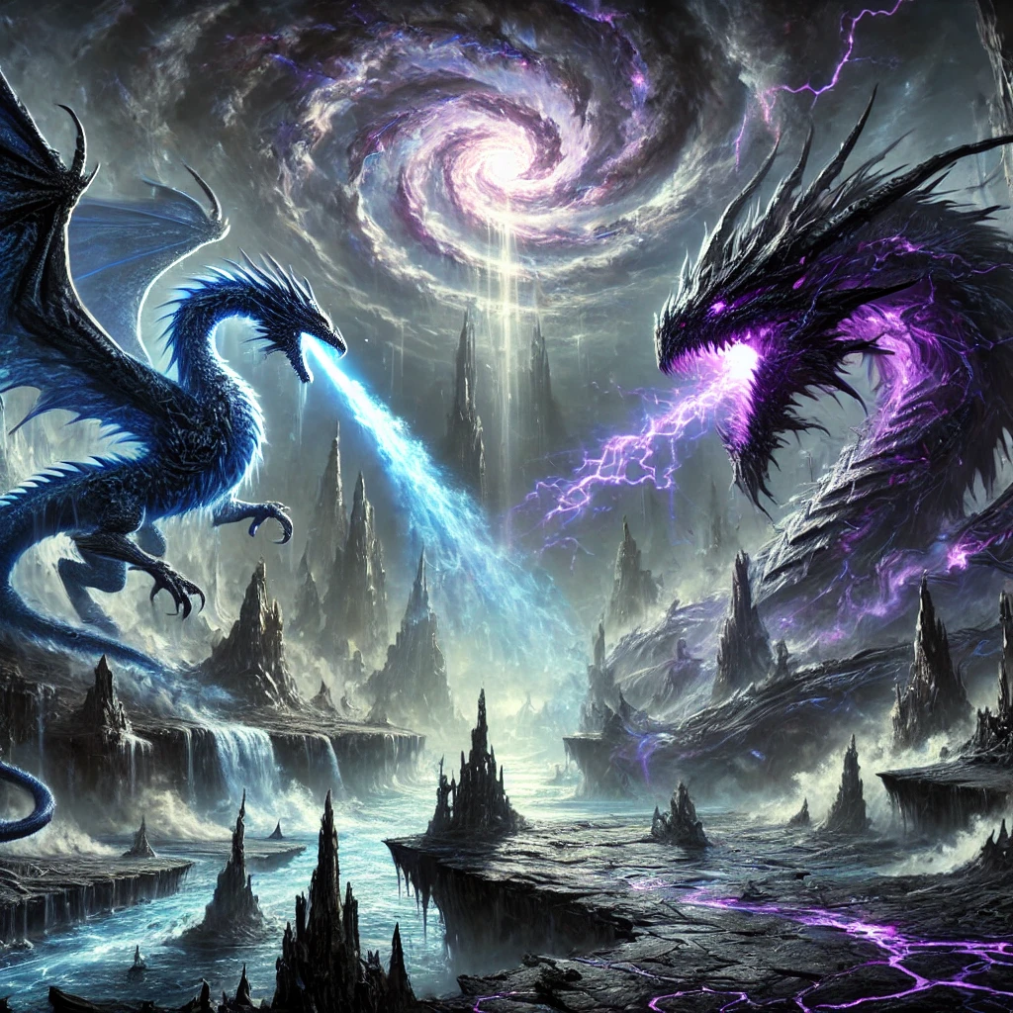
Story
Am Anfang gab es nur „Alles und Nichts“, daraus endstanden die Elemente in Form der Drachen. Einer wollte alle anderen Drachen verschlingen: die Dunkelheit. Zwei Drachen stellen sich ihm entgegen, gefangen in einer Zeitschleife. Der Spieler soll die Schleife durchbrechen und die Dunkelheit mit dem blauen Drachen zusammen besiegen.

Slide 6
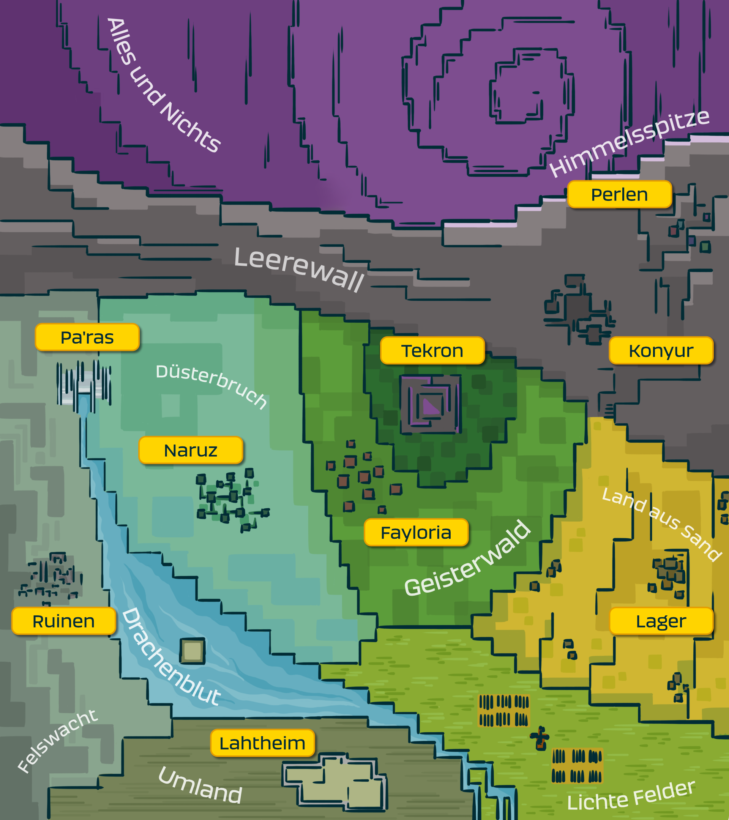
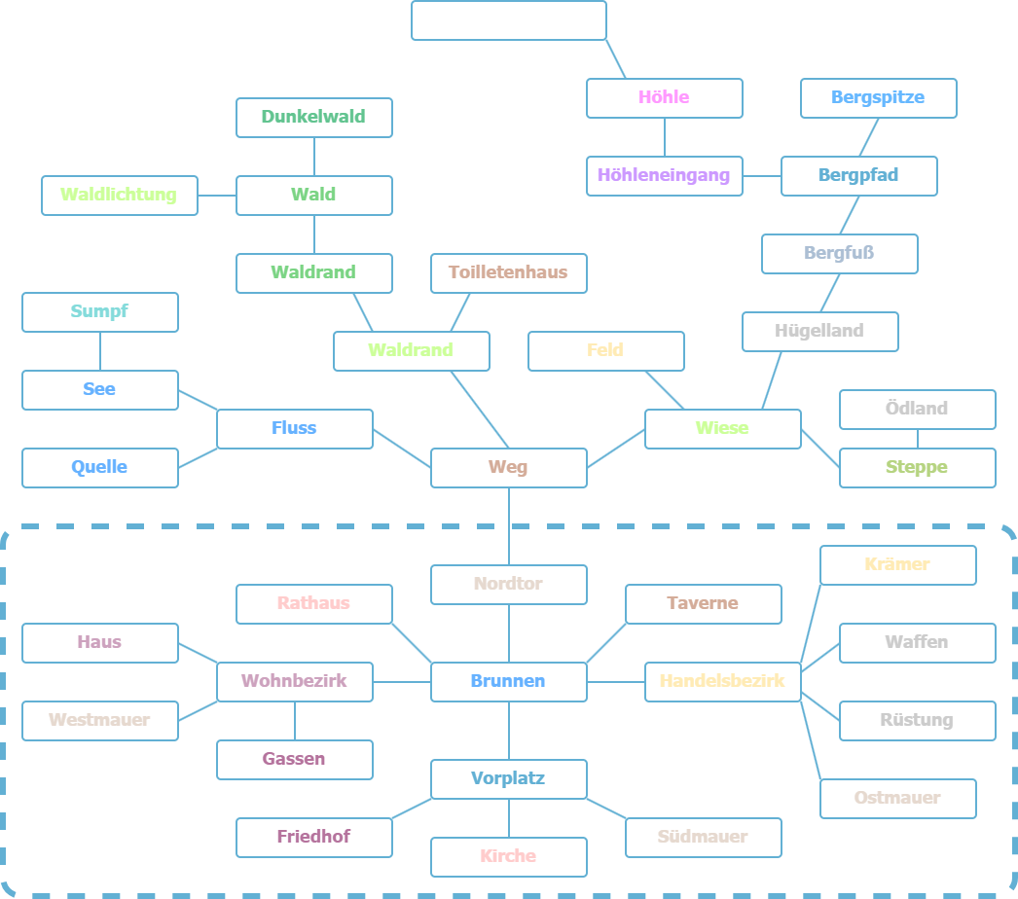
Die Welt

Slide 7
Layout
Player Info
Game
Navi
Tablet
Hauptinhalt
Das Layout ist responsiv und wird mithilfe von CSS Media Queries umgesetzt, die drei verschiedene Auflösungen unterstützen.
Player Info
Game
Navi
Desktop
Hauptinhalt
Player
Info
Mobile
Hauptinhalt
Game Navi

Slide 8








Aufbau des Projektes
 | assets | Bilder des Spieles, Sounds gibt es nicht
 | data | Unveränderliche Daten wie Strings oder Tabellen
 | layout | Komponenten die allgemein das Layout beschreiben
 | playground | Orte/Seiten in der sich der Spieler bewegt
 | routings | Collections der Routings und deren Komponenten
 | store | State Management
 | styles | CSS Dateien
 | utility | Hilfsfunktionen, Hooks und Editoren

Slide 9
Aufbau eines Ortes
 | playground
 | lahtheim
 | center
 | church
 | Church.tsx | Hauptseite mit Beschreibung Tag/Nacht
 | ChurchNavi.tsx | Navigation, um diesen Ort zu verlassen
 | ChurchDonate.tsx | Bedingte Interaktion, mit Events oder Quests
 | ChurchPray.tsx | Interaktion, mit Events oder Quests

Slide 10
Einen Ort betreten

